Slide 1

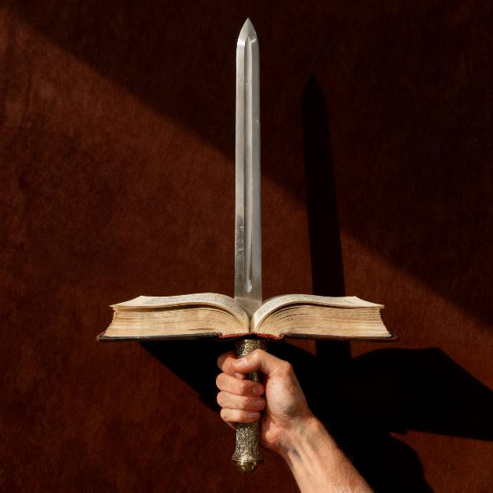
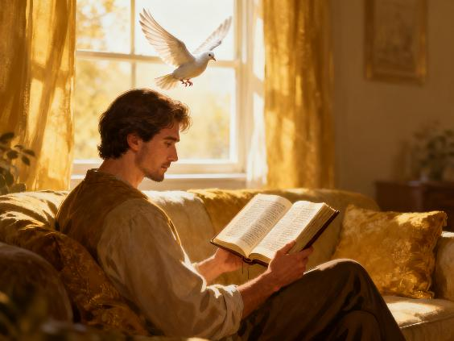
ROLÜ
İNCİL'İN
25 Nisan 2026 için 4. Ders

Slide 2

“Çünkü Tanrı’nın sözü canlı ve etkilidir; her iki ucu keskin kılıçtan daha keskindir; ruhla canı, eklemlerle iliği birbirinden ayıracak kadar derine işler; kalbin düşüncelerini ve niyetlerini ayırt eder” (İbraniler 4:12, NJKV)
Notes:
Biblia-Espada'da ara

Slide 3


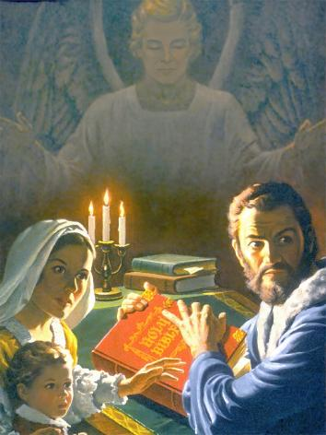
İncil, dünyada en çok satan kitaptır ve ikinci sıradaki kitabın satış rakamlarının beş katını aşmaktadır. Ancak durum her zaman böyle değildi.
Bir zamanlar İncil'e sahip olmak, onu okumak ve hatta onun hakkında konuşmak bile hapse atılma, işkence ve hatta ölümle sonuçlanabilirdi.
Tanrı'nın özel koruması olmasaydı, İncil çoktan ortadan kalkmış olurdu. Neden? Bu kitabı hem bu kadar sevilen hem de bu kadar nefret edilen kılan şey nedir?
İncil'in düşmanı
İncil'i okumak için doğru ve yanlış yollar
İncil nedir?
İncil'i okumanın olumlu etkileri
İncil'in dostları

Slide 4


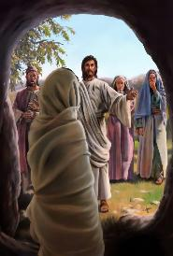
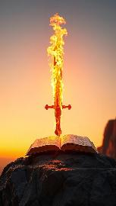
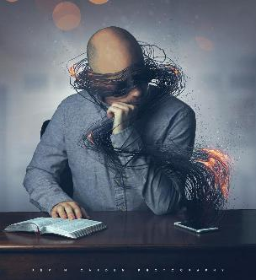
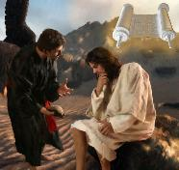
İNCİL'İN DÜŞMANI
“Tanrı’nın sözü olan Ruh’un kılıcını alın” (Efesliler 6:17)
Tanrı’nın sözünün neler yapabileceğini bir düşünün: yaratmak ve hayat vermek (Mezmurlar 33:6) ya da ölüleri diriltmek (Yuhanna 5:28-29).
Tanrı'nın yazılı sözü olan Kutsal Kitap ne yapabilir? Bizi savunma (Efesliler 6:17b) ve dönüştürme (İbraniler 4:12) gücüne sahiptir. İsa, ayartılmaya karşı kendini savunmak için Kutsal Kitabı kullandı (Matta 4:4, 7, 10).
Şeytan, Kutsal Kitap'ın gücü karşısında güçsüz olduğunu bilir. Bu nedenle, onu fiziksel olarak yok etmeye çalıştı. Kutsal Kitap dernekleri binlerce kopya dağıtmaya başladığında başarısız oldu. Sonra yüksek eleştiri ile onu itibarsızlaştırmaya çalıştı. Şimdi ise zamanımızı başka şeylerle meşgul ederek onu okumamızı engellemeye çalışıyor.
Onun bunu yapmasına izin mi vereceğim? Programımda İncil'i okumak için biraz zaman ayıramaz mıyım? İncil'i okumak bizi dönüştürür ve en büyük düşmanımız olan şeytana karşı bizi güçlendirir.

Slide 5

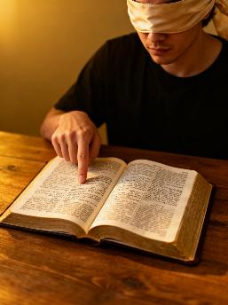
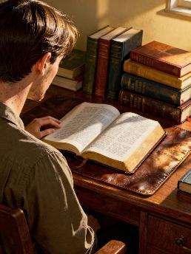


İNCİL'İ OKUMAYI DOĞRU VE YANLIŞ YOLLAR
“Kendini Tanrı’nın önünde onaylanmış, utanç duymayacak ve gerçeğin sözünü doğru bir şekilde kullanan bir işçi olarak sunmak için elinden geleni yap.” (2. Timoteos 2:15)
Yanlış formlar
Bizim bakış açımızla uyumlu bir şey bulun
Amaçsızca, rastgele metinler seçmek
Doğru biçimler
Tanrı'nın iradesini öğrenmeye çalışın
Sistematik bir çalışma yapın
Beğendiğimiz kısımları seçin, beğenmediklerinizi reddedin.
Hiçbir metni reddetmeyin, hepsini analiz edin.
Kutsal Kitap çalışmamız mantıklı olmalı, ancak Kutsal Kitap’ın mesajını doğru bir şekilde anlayabilmek için aklımız Kutsal Ruh’un gücüne boyun eğmelidir.
Neden? Çünkü aklımız sınırlıdır ve her zaman güvenilir değildir. Bu nedenle, Kutsal Kitabı incelerken, onun Yazarının bilgeliğini aramalıyız.

Slide 6
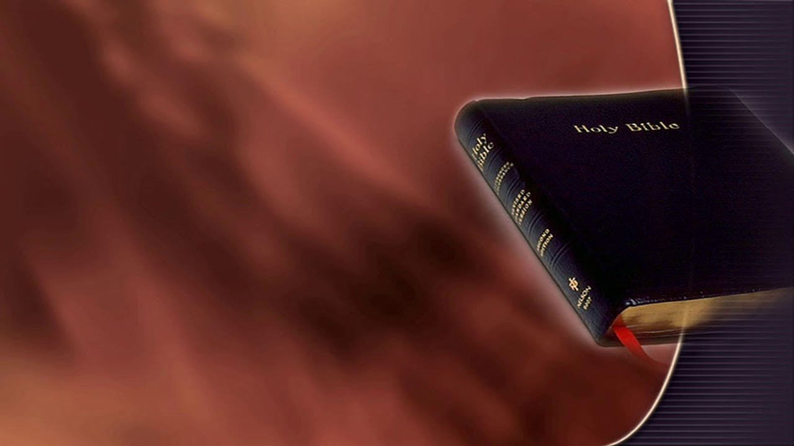
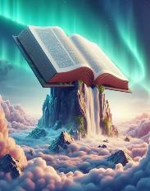
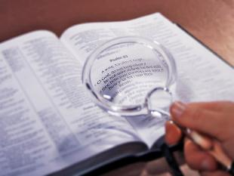
İNCİL NEDİR?
Toplumumuzda ve hatta Hıristiyan çevrelerde bile, gerçeğin göreceli olduğu, zaman içinde sabit ve değişmez kalan bir gerçeğin olmadığına dair bir inanç vardır.
“Sözünün tamamı gerçektir,
ve adil hükümlerinin her biri sonsuza dek kalıcıdır.”
(Mezmurlar 119:160 NKJV)
Ancak Kutsal Kitap, Tanrı’nın sözü olarak, mutlak gerçeğe sahip olduğunu iddia eder (Mezmurlar 119:160; Yuhanna 17:17; Yakup 1:18). Kutsal Kitap, saf olduğunu ve insan safsatalarına karşı koruyucu bir kalkan olduğunu iddia eder (Süleymanın Meselleri 30:5). Eğer ona kendi “gerçeklerimizi” eklersek, Tanrı’nın önünde yalancılar olarak kabul edilebiliriz (Süleymanın Meselleri 30:6).
Herhangi bir iddia, herhangi bir gerçek, Kutsal Kitap tarafından sınanmalıdır. Bizim doğru kabul ettiğimiz şey ile Kutsal Kitap’ın söylediği arasında bir çelişki olduğunda, iki olasılık vardır: ya biz yanılıyoruz ya da Kutsal Kitap’ı yanlış yorumluyoruz.

Slide 7


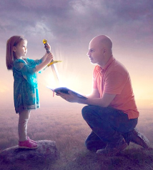
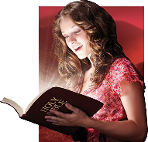
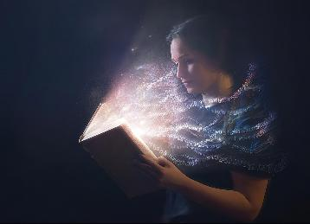
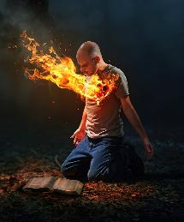
İNCİL'İ OKUMAYININ OLUMLU ETKİLERİ
“Senin sözünü kalbime sakladım, sana karşı günah işlememek için” (Mezmurlar 119:11)
İncil’in en ateşli düşmanlarının bile inkar edemeyeceği bir şey, onun insanları dönüştürme gücüdür. Pavlus bunu büyük bir güce sahip bir kılıçla karşılaştırır.
Bu, kendimizi olduğumuz gibi görmemizi sağlar
(İbraniler 4:12)
Bizi günahtan korur
(Mezmurlar 119:11)
Ruhumuzun besinidir (Yeremya 15:16)
Bizi ruhsal olarak büyütür (1 Petrus 2:2)
Bize hayat verir
(Yuhanna 6:63)
Hiçbir kitap Kutsal Kitap kadar bizi etkileyemez. Öğretilerini hayatımıza dahil etmeye istekli olduğumuzda, daha iyiye doğru değişiriz.
Açık bir yürekle okuduğumuzda ve Tanrı’dan Kutsal Ruh’un aydınlatmasını dilediğimizde, hayatımız dönüşür.

Slide 8

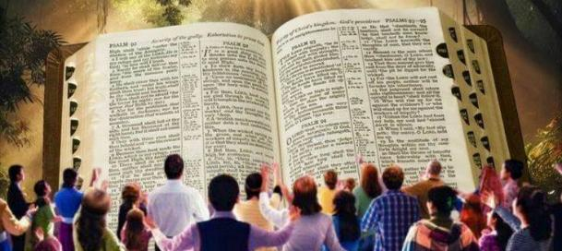
“Bu nedenle biz de durmadan Tanrı’ya şükrediyoruz. Çünkü siz, bizden işittiğiniz Tanrı sözünü, insanların sözü olarak değil, gerçekte olduğu gibi, iman eden sizlerde etkili olan Tanrı sözü olarak kabul ettiniz.” (1. Selanikliler 2:13)
İNCİL'İN DOSTLARI
Kutsal Kitabı bu şekilde kabul ettiğimizde…
Bu, Tanrı ile olan ilişkimizin durumunu bize gösterir
Bu ilişki nasıl güçlendirileceğini bize söyler
Yavaş yavaş bir dönüşüm yaşıyoruz
İsa'ya yaklaşıyoruz
Kurtuluş için bizi bilge kılar
Gerçeği bilme konusunda büyüyoruz
İmanımız büyüyor ve güçleniyor
Umudumuz var
Bizi daha iyi, sonsuz ve harika bir hayatın beklediğinin farkındayız
İncil'in Dostları, İncil'e onun Tanrı'nın Yaşayan Sözü olduğu bilinciyle yaklaşırlar (1 Selanikliler 2:13). Peki, bu inancı nasıl kazanabilirim?
Pavlus bize bunun için ruhsal ayırt etme yeteneğine, yani ruhsal şeyleri anlama yeteneğine ihtiyacımız olduğunu söyler (1 Korintliler 2:14). Bu nedenle, Kutsal Kitap’taki ilahi mesajı ayırt etmek, içimizde hareket eden Kutsal Ruh’un işidir.

Slide 9

“Kutsal Kitap, gerçeği öyle bir sadelikle ve insan kalbinin ihtiyaçlarına ve özlemlerine o kadar mükemmel bir uyumla ortaya koyar ki, bu durum en yüksek kültür seviyesine sahip zihinleri bile hayrete düşürmüş ve büyülemiştir; öte yandan en mütevazı ve eğitimsiz kişilerin bile kurtuluş yolunu görmelerini sağlar. Yine de bu yalın bir dille ifade edilen gerçekler, o kadar yüce, o kadar geniş kapsamlı ve insan aklının kavrayışının sınırlarının ötesinde sonsuz bir boyuta uzanır ki, bunları ancak Tanrı’nın bildirmiş olması nedeniyle kabul edebiliriz. […] Kutsal Kitabı ne kadar çok araştırırsa, onun yaşayan Tanrı’nın sözü olduğuna dair inancı o kadar derinleşir ve insan aklı, ilahi vahyin ihtişamı karşısında boyun eğmektedir.”
EGW (Mesih’e Giden Adımlar, s. 107)

Slide 10


